Slide 1
CHÀO MỪNG CÁC EM ĐẾN VỚI TIẾT
TOÁN LỚP 1A
Giáo viên: Phạm Thị Tuyết

Slide 2

Bài 5
MẤY VÀ MẤY
(Tiết 1)

Slide 3
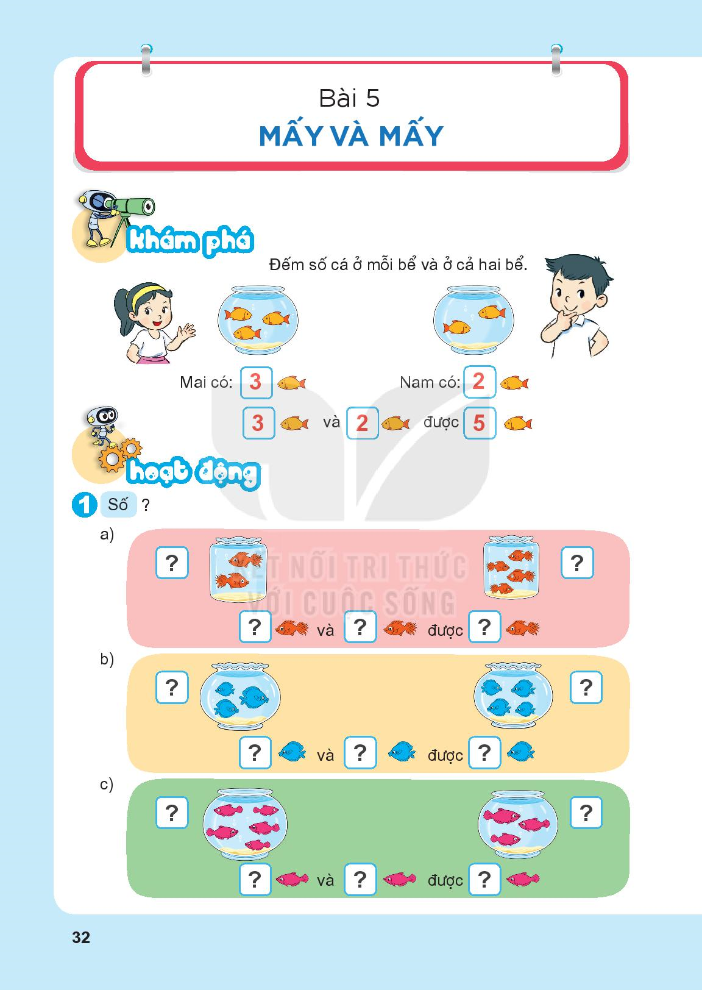

Slide 4
2
4
2
4
6
3
4
3
4
7
5
3
5
3
8

Slide 5
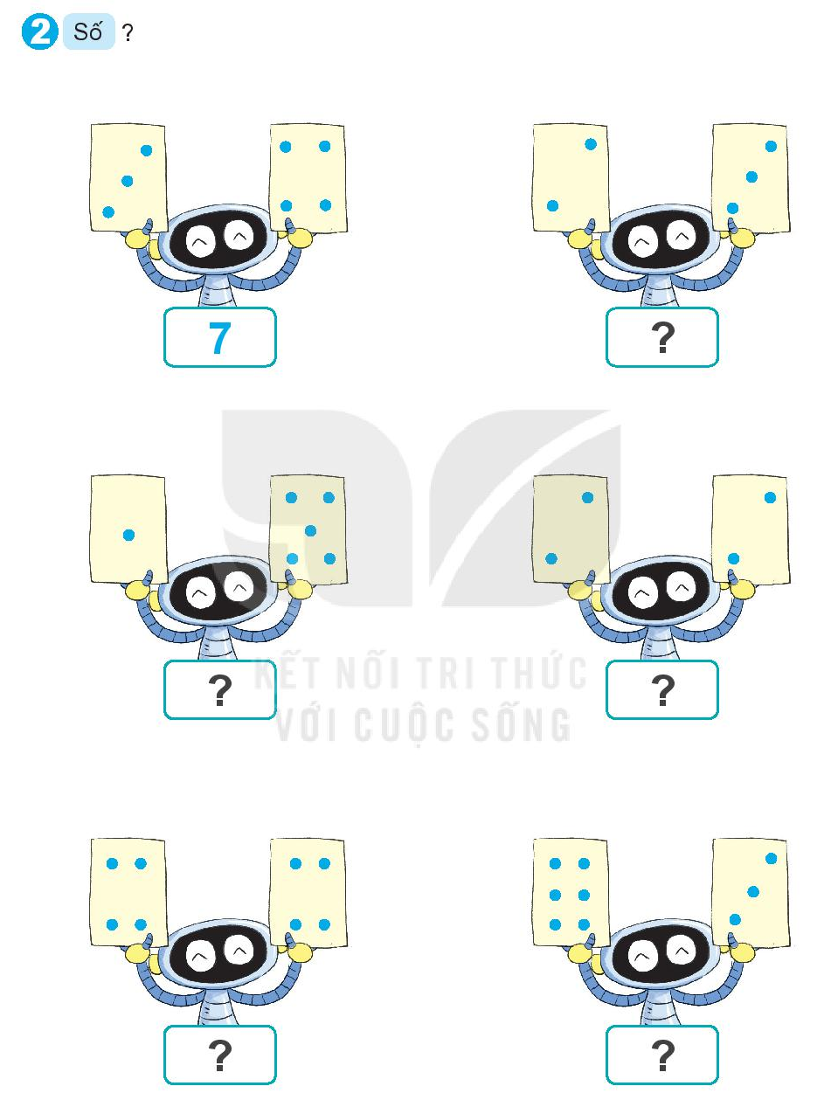
5
6
4
8
9

Slide 6
Bài 5
MẤY VÀ MẤY
(Tiết 2)

Slide 7


Đếm cá theo màu sắc

Slide 8
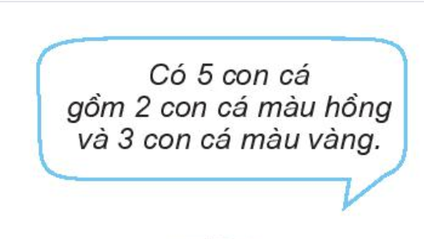

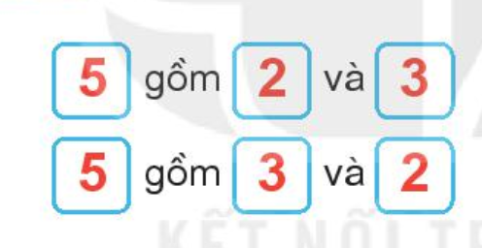

Slide 9
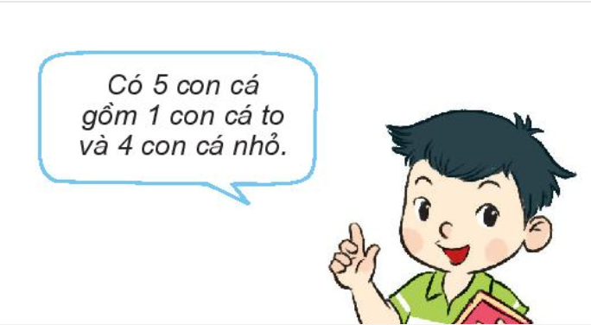
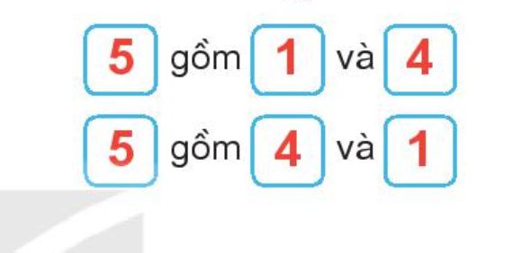

Slide 10

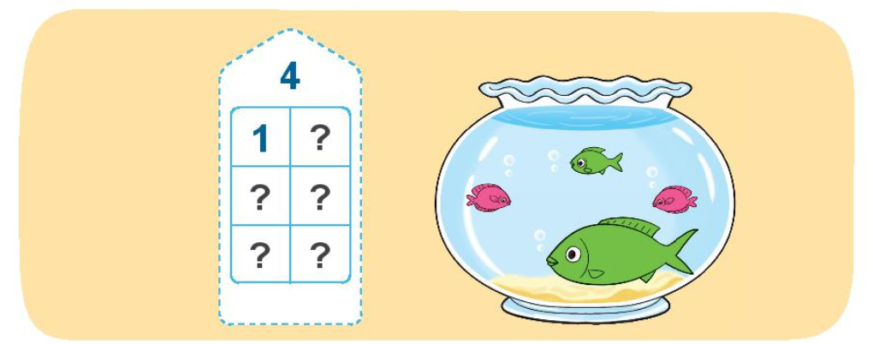
1
SỐ ?

Slide 11
Đếm cá theo kích cỡ (to, nhỏ)
3

Slide 12
Đếm cá theo kích cỡ (to, nhỏ)
3
3
1

Slide 13
Đếm cá theo kích cỡ (to, nhỏ)
3
3
1
2
2

Slide 14
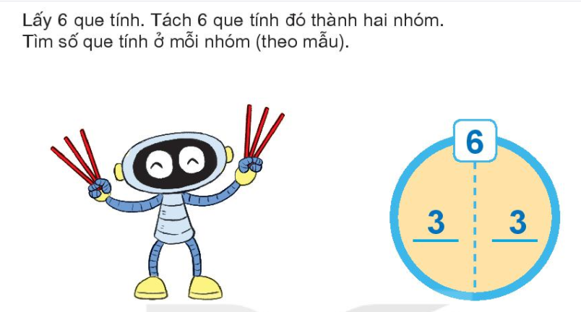
2
SỐ ?

Slide 15
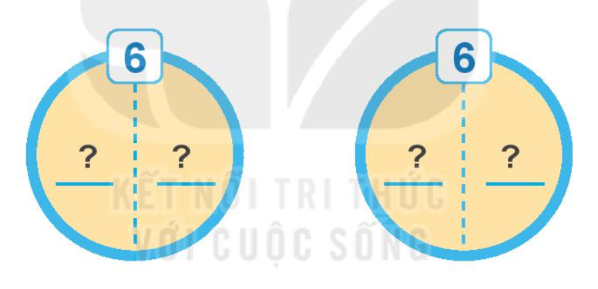
2
4
4
2

Slide 16
1
5
5
1

